Slide 1

Ms powerpoint
Osnovne radnje

Slide 2


Informacije - Mediji
Mogu biti u obliku:
  teksta,
  zvuka,
  pokretnih i nepokretnih slika i dr.
Mediji - sredstva za čuvanje i prenos informacija.

Slide 3
Multimedijalne informacije
Multimedijalne informacije - informacije predstavljene kombinacijom različitih medija.
Informacija primljena na multimedijalni način: doživljaj potpuniji, učenje zanimljivije i prihvatljivije.

Slide 4
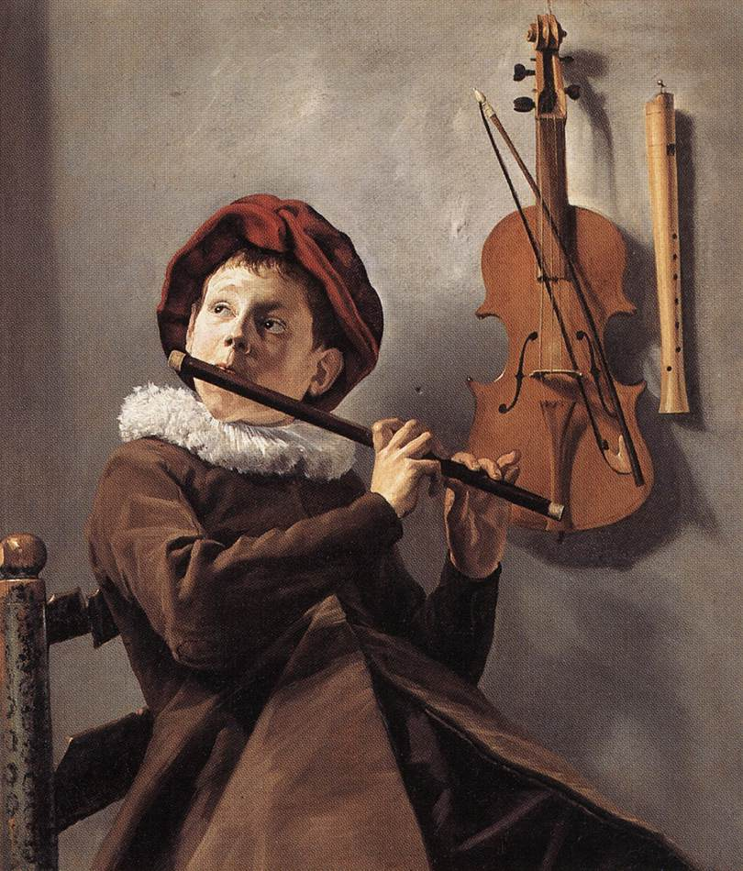

Flauta
Flauta je drveni duvački instrument u obliku cijevi.

Slide 5

Prezentacija
Jedan od načina da se informacija predstavi u multimedijalnom obliku – prezentacija.
Sadržaj se izlaže pomoću računara i LCD projektora.
Uglavnom je prati usmeno izlaganje govornika ili se
prikazuje samostalno.

Slide 6
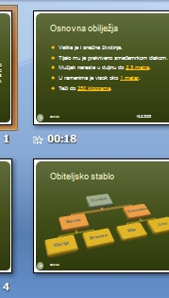
Prezentacija - Slajdovi
Prezentacija - sačinjena od stranica koje se nazivaju slajdovi (engl. slides).
Svaki slajd može sadržavati tekst, sliku, grafik, animaciju, zvuk,
film, …

Slide 7
Oblikovanje prezentacije
Pri oblikovanju prezentacije treba imati na umu:
  sadržaj,
  dizajn.

Slide 8
Primjeri oblikovanja slajdova
Podloga treba istaknuti sadržaj, boje trebaju biti usklađene, veličina slova ne smije biti premala, ne smije biti previše teksta na jednom slajdu.

Slide 9
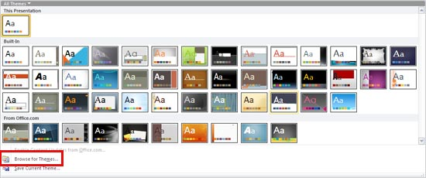
Teme
Umjesto da sam osmišljava i oblikuje dizajn slajda, korisnik može koristiti gotove teme koje su izradili stručnjaci.
Kartica Design, grupa Themes.

Slide 10
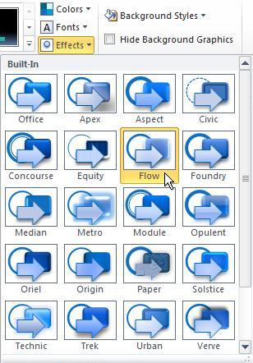
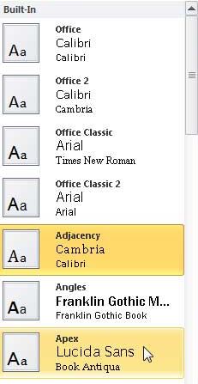
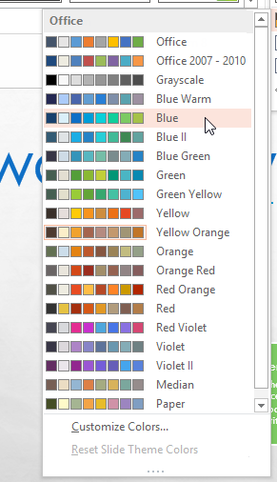
Teme
Teme - skupovi elemenata dizajna. Preporučuju boje (podloga, tekst, naslovi), fontove (naslov, tekst) i razne efekte (crte, efekti ispune).

Slide 11
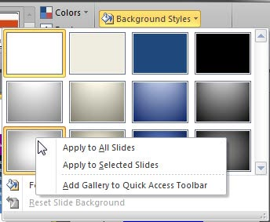
Pozadinski stilovi
Pozadinski stil je ispuna pozadine slajda nekom od kombinacija tematskih boja.
S promjenom teme,
mijenja se i pozadinski
stil u skladu s temom.
Pozadinski je stil moguće primijeniti na sve slajdove ili samo na odabrane.

Slide 12
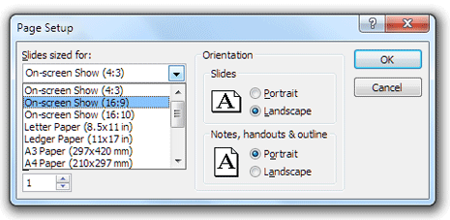
Dimenzije slajda
U dijalog prozoru Page Setup određuje se iz padajuće liste da li se slajdovi prave za:
prezentaciju na ekranu određenih dimenzija (4:3, 16:9, 16:10)
štampanje na papiru određene veličine (letter, A3, A4, B4, B5) itd.

Slide 13
Dizajn slajda
Vježba 1.
Kreirati .pptx datoteku naziva vlastitog prezimena.
Primijeniti temu po sopstvenom odabiru.
Isprobati ponude naredbi: Boje, Fontovi, Efekti, Pozadinski stilovi za odabranu temu.

Slide 14
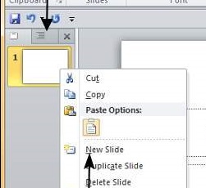
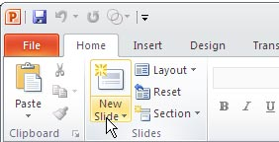
Novi slajd
Da bi se umetnuo novi slajd, potrebno je:
označiti mjesto novog
slajda, pa [CTRL] + [M].
1
3
2
Naredba kontekstualnog izbornika (desni klik).

Slide 15
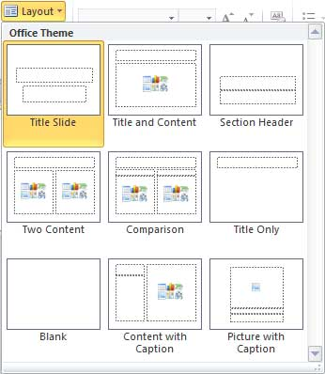
Raspored slajda
Novoumetnutom slajdu treba odrediti Raspored - Layout (smještaj sadržaja na slajdu).
Raspored je moguće zadati (ili promijeniti) i naknadno.

Slide 16
Novi slajdovi i raspored
Vježba 2.
Unijeti pet novih slajdova i odrediti im Raspored: slajdovi 2, 3: Naslov i sadržaj, slajdovi 4, 5, 6: Dva sadržaja.

Slide 17
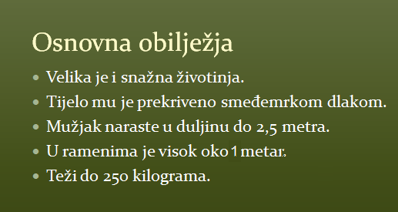
Unos sadržaja
Vježba 3.
Naslovni slajd: Naslov: Mrki medvjed Podnaslov: Životinje
Slajd 2:
dužinu

Slide 18
Oblikovanje znakova
Valja koristiti čitljive fontove (fontove bez ukrasa).
Ne slajdu je bolje koristiti jedan font, a različitost postići promjenom veličine, stila ili boje znakova.

Slide 19
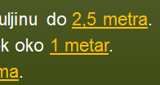
Oblikovanje znakova
Vježba 4.
Zbog naglašavanja, podacima o visini, dužini i težini medvjeda promijeniti boju, a zatim ih podvući.

Slide 20
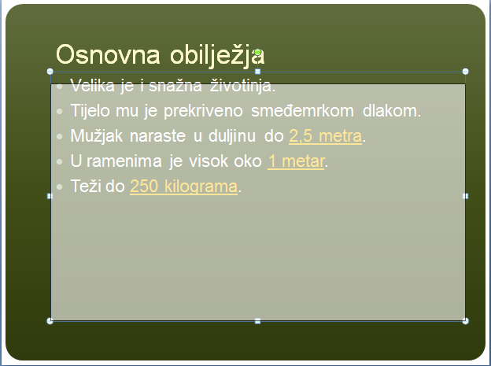
Rezervisano mjesto
Rezervisano mjesto je okvir koji određuje položaj i veličinu sadržaja na slajdu.
Oznakama koje se na
njemu prikazuju moguće
mu je promijeniti veličinu,
a može se i premještati.

Slide 21
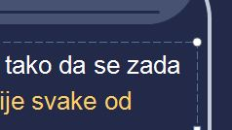
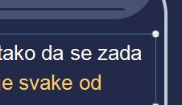
Rezervisano mjesto
Ako je u rezervisanom mjestu tekst, okvir rezervisanog mjesta može biti isprekidana ili puna crta.
Kada je okvir puna crta, sve promjene oblikovanja izgleda znakova odraziće se na sav tekst rezervisanog mjesta (ne treba označavati).

Slide 22
Rezervisano mjesto
Vježba 5.
Na slajdu 2 isprobati mogućnost promjene veličine i položaja rezervisanog mjesta.
Mijenjati izgled crte okvira rezervisanog mjesta, pa isprobati mogućnost oblikovanja izgleda znakova s obzirom na izgled crte okvira.
Na kraju poništiti promjene i slajd vratiti u početno stanje.

Slide 23
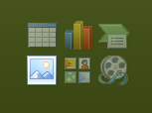
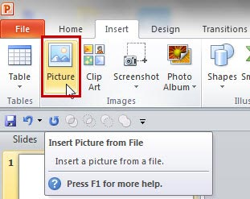
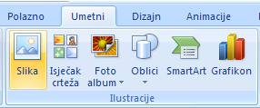
Umetanje slike
Sliku je moguće umetnuti i pomoću naredbenog dugmeta Insert picture
Sliku je moguće umetnuti preko kartice Insert /Insert picture

Slide 24
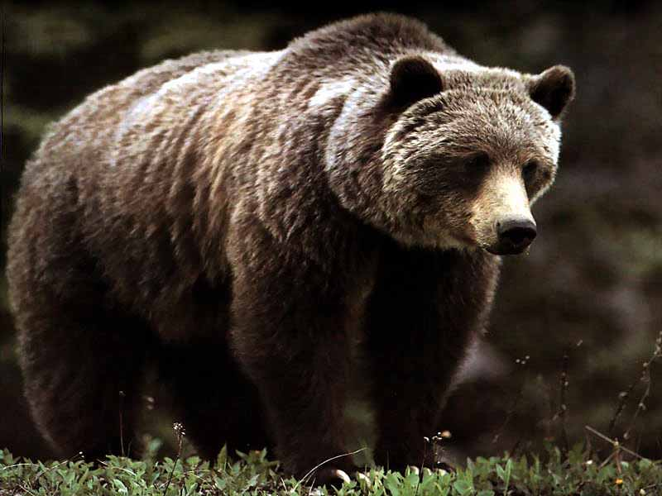
Umetanje slike
Vježba 6.
Na slajd 3 umetnuti sliku Medo_1.jpg sa Desktopa.

Slide 25
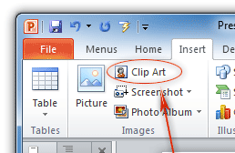
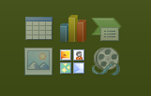
Clip Art – isječci crteža

Slide 26
Isječak crteža
Vježba 7.
Umetnuti novi slajd na posljednje mjesto (sedmi po redu). Raspored: Dva sadržaja.
Isprobati umetanje Isječaka crteža, pa umetnuti dva isječka.

Slide 27
Umetanje sadržaja
Vježba 8.
Umetnuti sadržaje na slajdove 4, 5, 6 kako pokazuju primjeri koji slijede.
Na slajdove umetnuti slike Medo_2.jpg, Medo_3.jpg i Medo_4.jpg iz mape Medo.

Slide 28
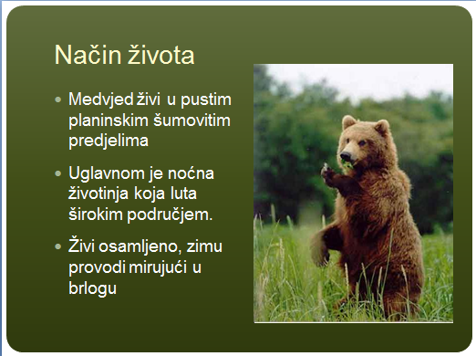

Slide 29
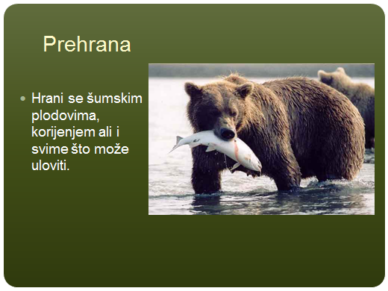

Slide 30
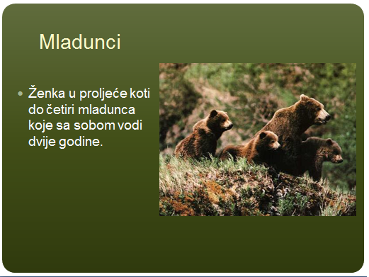

Slide 31

HVALA NA PAŽNJI

